Slide 1
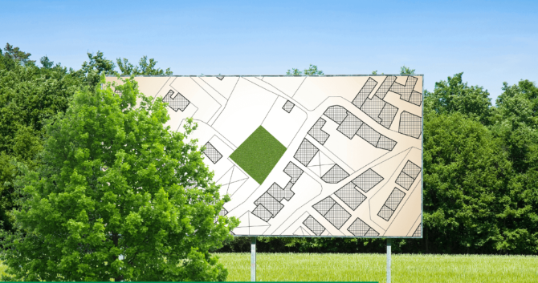
ВИБІРКОВИЙ ОСВІТНІЙ КОМПОНЕНТ «ОСНОВИ РАЦІОНАЛЬНОГО ВИКОРИСТАННЯ ЗЕМЕЛЬ»
Дисципліна забезпечує формування знань здобувачів освіти при вивченні системи заходів зі збереження і поліпшення природних ландшафтів, відновленню і підвищенню родючості ґрунтів, рекультивації порушених земель, захисту земель від ерозії, підтоплення, вторинного засолення і заболочення, ущільнення та інших видів деградації, по консервації деградованих та малопродуктивних земель

Slide 2
Мета освітнього компоненту
здобуття відповідного обсягу теоретичних, методологічних знань та практичних навичок з раціонального використання земельних ресурсів; формування умінь самостійно аналізувати стан земель, оцінювати варіанти оптимізації структури землекористування, прогнозувати розвиток деградаційних процесів та розробляти заходи профілактики та боротьби з ними; оволодіння загальними принципами організації екологічно стійких агроландшафтів.

Slide 3
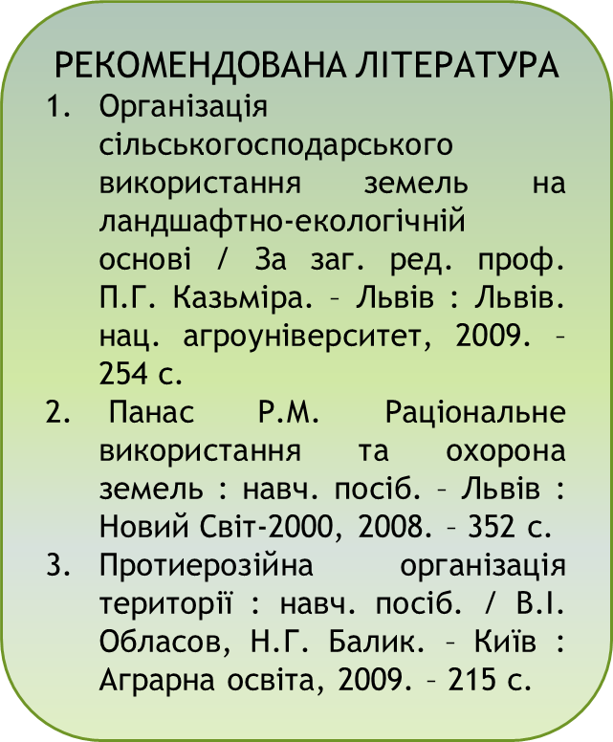
В РЕЗУЛЬТАТІ ЗДОБУВАЧ ОСВІТИ ПОВИНЕН
ЗНАТИ
сучасний стан земельних ресурсів України;
принципи оптимізації структури сільськогосподарських угідь;
методологічні основи моніторингу земельних ресурсів;
особливості раціонального використання еродованих, кислих, засолених, осушених, зрошуваних, техногенно і радіаційно забруднених земель;
заходи з запобігання деградаційним процесам, наукові основи переходу до адаптивно-ландшафтного землекористування.
ВМІТИ
здійснювати аналіз стану використання земельних ресурсів в агроландшафтах;
визначати вплив існуючих систем землекористування на структуру агроландшафту;
організовувати моніторинг земельних ресурсів;
оцінити ступінь прояву деградаційних процесів на землекористуваннях;
проаналізувати організацію території землекористування, виявити слабкі місця і запропонувати оптимальні управлінські рішення.

